Slide 1
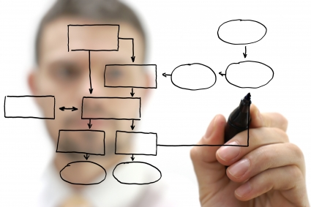

Design Patterns
Visão geral dos padrões de projeto
COTI Informática
Escola de Nerds

Slide 2
Design Patterns - Introdução
Os padrões de projeto buscam descrever uma solução geral reutilizável para um problema recorrente no desenvolvimento de sistemas de software orientados a objetos.
Não é um código final, é uma descrição ou modelo de como resolver o problema do qual trata, que pode ser usada em muitas situações diferentes.
Os Padrões de Projeto normalmente definem as relações e interações entre as classes ou objetos, sem especificar os detalhes das classes ou objetos envolvidos, ou seja, estão num nível de generalidade mais alto.
Os padrões de projeto:
Visam facilitar a reutilização de soluções de desenho - isto é, soluções na fase de projeto do software.
Estabelecem um vocabulário comum de desenho, facilitando comunicação, documentação e aprendizado dos sistemas de software.

Slide 3
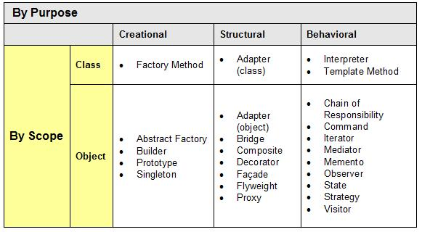
Design Patterns - Introdução
Os design patterns são organizados em três famílias:
Padrões de criação: relacionados à criação de objetos
Padrões estruturais: tratam das associações entre classes e objetos.
Padrões comportamentais: tratam das interações e divisões de responsabilidades entre as classes ou objetos.

Slide 4
Padrões Criacionais
COTI Informática
Escola de Nerds

Slide 5
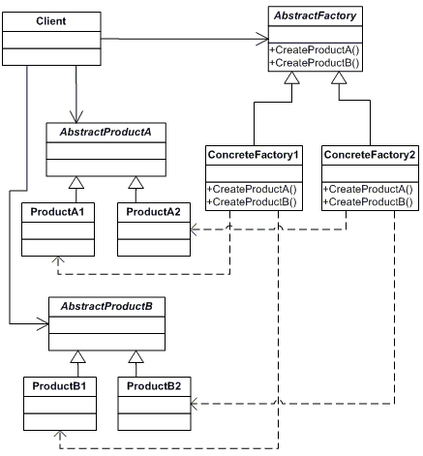
AbstractFactory
Permite a criação de famílias de objetos relacionados ou dependentes por meio de uma única interface e sem que a classe concreta seja especificada.

Slide 6
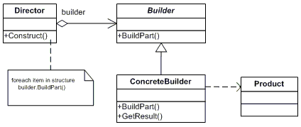
Builder
Permite a separação da construção de um objeto complexo da sua representação, de forma que o mesmo processo de construção possa criar diferentes representações.

Slide 7
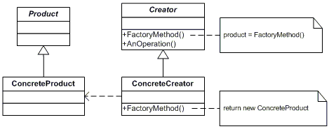
Factory Method
Permite as classes delegar para subclasses decidirem. O factory method permite delegar a instanciação para as subclasses.

Slide 8
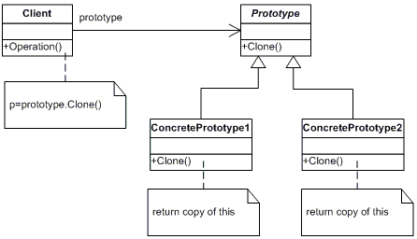
Prototype
Permite a criação de objetos a partir de um
modelo original, ou protótipo.

Slide 9

Singleton
Garante a existência de apenas uma instância de uma classe,
mantendo um ponto global de acesso ao seu objeto. Alguns projetos necessitam que algumas classes tenham apenas uma instância.
Por exemplo, em uma aplicação que precisa de uma infraestrutura de log de dados, pode-se implementar uma classe no padrão singleton. Desta forma existe apenas um objeto responsável pelo log em toda a aplicação que é acessível unicamente através da classe singleton.

Slide 10
Padrões Estruturais
COTI Informática
Escola de Nerds

Slide 11
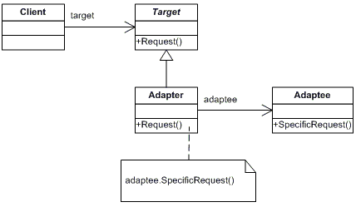
Adapter
Este padrão é utilizado para 'adaptar' a interface de uma classe.
O Adapter permite que classes com interfaces incompatíveis possam interagir.

Slide 12
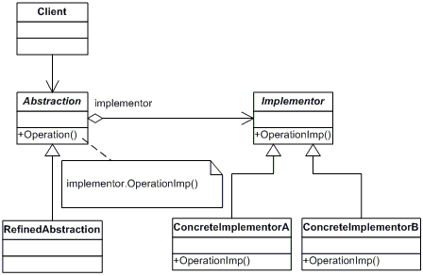
Bridge
utilizado quando é desejável que uma interface (abstração) possa variar independentemente das suas implementações.

Slide 13
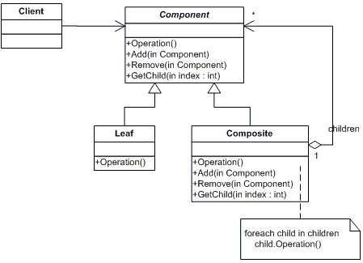
Composite
Utilizado para representar um objeto que é constituído pela composição de objetos similares a ele. Neste padrão, o objeto composto possui um conjunto de outros objetos que estão na mesma hierarquia de classes a que ele pertence.

Slide 14
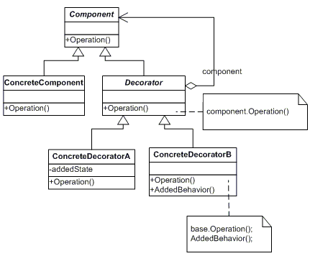
Decorator
Permite adicionar um comportamento a um objeto já existente em tempo de execução, ou seja, agrega dinamicamente responsabilidades adicionais a um objeto

Slide 15
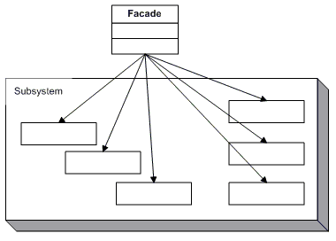
Facade
Permite adicionar um comportamento a um objeto já existente em tempo de execução, ou seja, agrega dinamicamente responsabilidades adicionais a um objeto

Slide 16
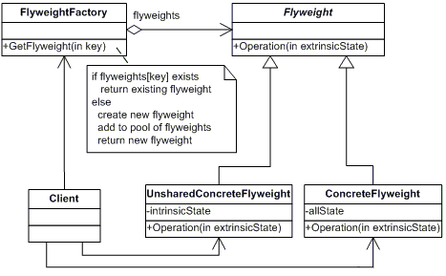
Flyweight
Flyweight é um padrão de projeto de software apropriado quando vários objetos devem ser manipulados em memória sendo que muitos deles possuem informações repetidas

Slide 17
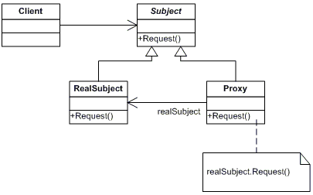
Proxy
Sua principal intenção é fornecer um substituto (surrogate) ou marcador da localização de outro objeto para controlar o acesso a esse objeto.

Slide 18
Padrões Comportamentais
COTI Informática
Escola de Nerds

Slide 19
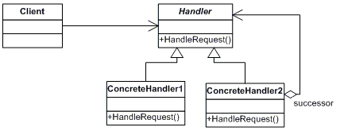
Chain of Responsiblity
Representa um encadeamento de objetos receptores para o processamento de uma série de solicitações diferentes. Esses objetos receptores passam a solicitação ao longo da cadeia até que um ou vários objetos a tratem.

Slide 20
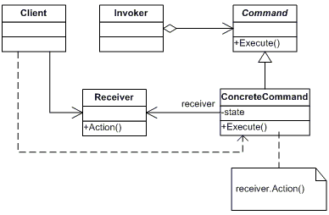
Command
Encapsular uma solicitação como um objeto, desta forma permitindo que clientes parametrizem diferentes solicitações, enfileirem ou façam o registro (log) de solicitações e suportem operações que podem ser desfeitas..

Slide 21
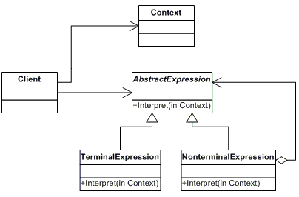
Interpreter
O padrão de projeto Interpreter pode ser utilizado para representar e resolver problemas recorrentes que possam ser expressos sob a forma de uma linguagem formal simples.

Slide 22
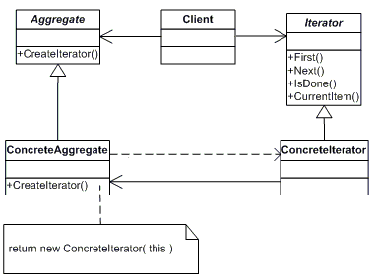
Iterator
É um objeto que permite a um programador examinar um container, particularmente listas

Slide 23
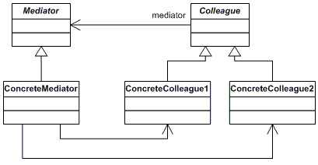
Mediator
Desacopla as colaborações entre um grupo de objetos. Define um objeto que encapsula as interações dentro desse grupo.

Slide 24
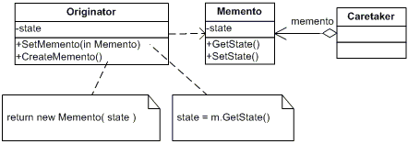
Memento
Permite armazenar o estado interno de um objeto em um determinado momento, para que seja possível retorná-lo a este estado, caso necessário.

Slide 25
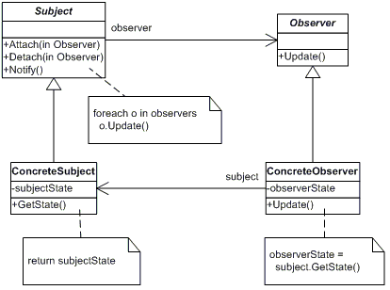
Observer
define uma dependência um-para-muitos entre objetos de modo que quando um objeto muda o estado, todos seus dependentes são notificados e atualizados automaticamente. Permite que objetos interessados sejam avisados da mudança de estado ou outros eventos ocorrendo num outro objeto.

Slide 26
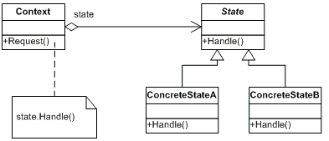
State
Usado quando o comportamento de um objeto muda, dependendo do seu estado.

Slide 27
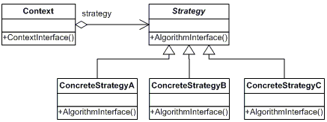
Strategy
O objetivo é representar uma operação a ser realizada sobre os elementos de uma estrutura de objetos.

Slide 28
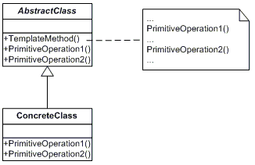
Template Method
Um Template Method auxilia na definição de um algoritmo com partes do mesmo definidos por métodos abstratos. As subclasses devem se responsabilizar por estas partes abstratas, deste algoritmo, que serão implementadas, possivelmente de várias formas, ou seja, cada subclasse irá implementar à sua necessidade e oferecer um comportamento concreto construindo todo o algoritmo.

Slide 29
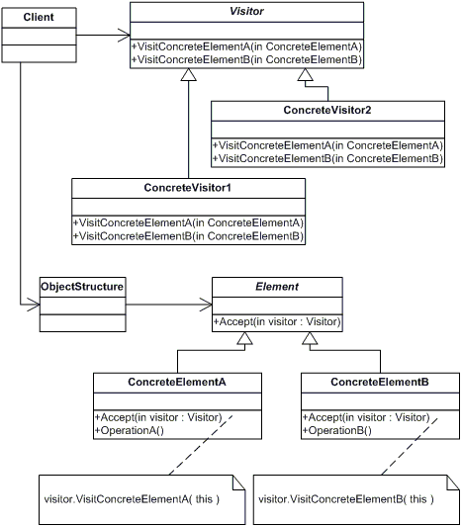
Visitor
Representa uma operação a ser realizada sobre elementos da estrutura de um objeto. O Visitor permite que se crie uma nova operação sem que se mude a classe dos elementos sobre as quais ela opera. É uma maneira de separar um algoritmo da estrutura de um objeto.
Um resultado prático é a habilidade de adicionar novas funcionalidades a estruturas de um objeto pré-existente sem a necessidade de modificá-las.

Slide 30

3. CONCLUSÃO
A UML será a base para muitas ferramentas de desenvolvimento, incluindo modelagem visual, simulações e ambientes de desenvolvimento. Em breve, ferramentas de integração e padrões de implementação baseados
em UML estarão disponíveis para qualquer um.
A UML integrou muitas ideias adversas, e esta integração acelera o uso do desenvolvimento de softwares orientados a objetos.

